Slide 1
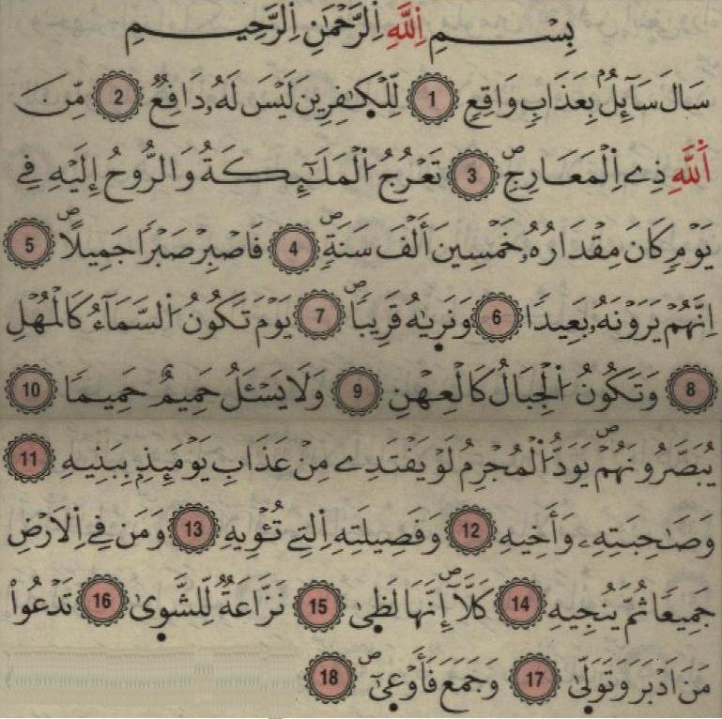
سورة المعارج 70 – 44 آية

Slide 2
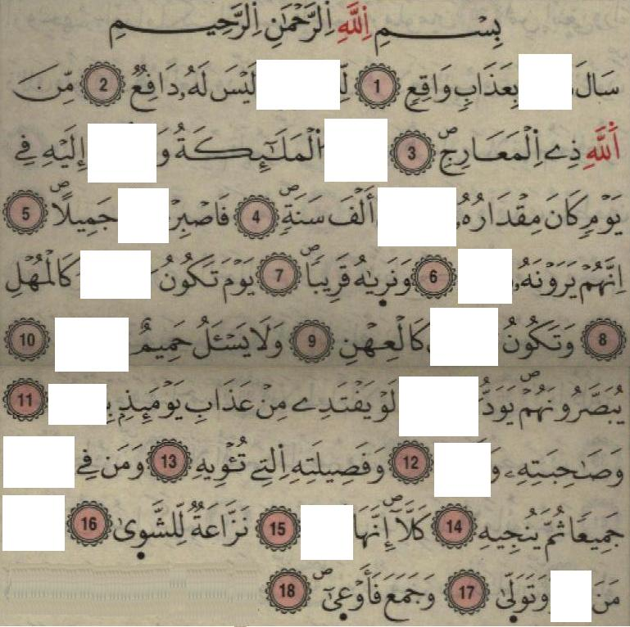
سورة المعارج 70 – 44 آية

Slide 3
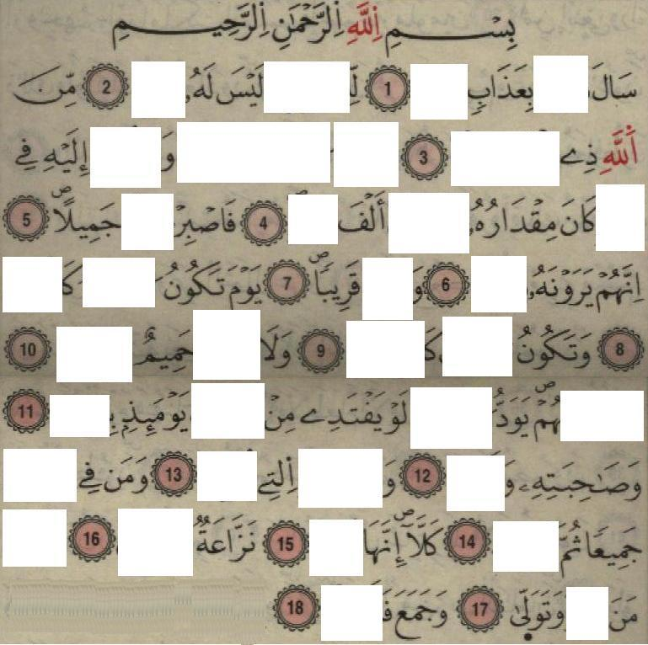
سورة المعارج 70 – 44 آية

Slide 4
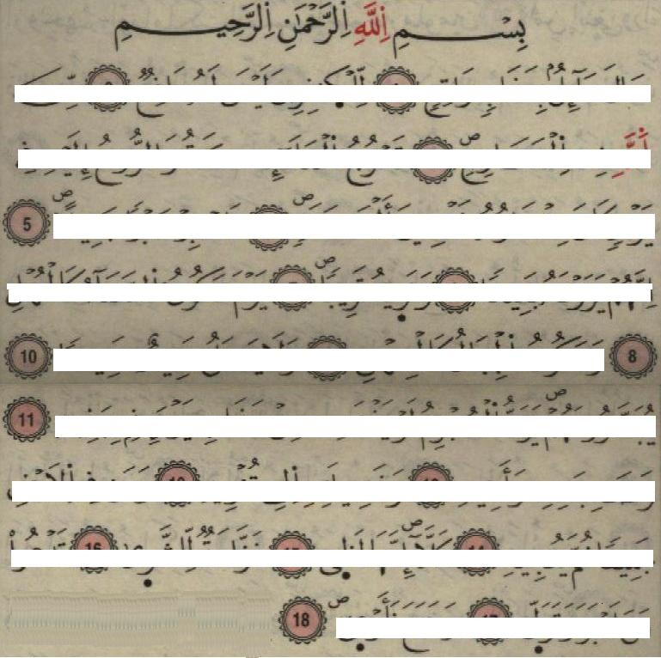
سورة المعارج 70 – 44 آية

Slide 5
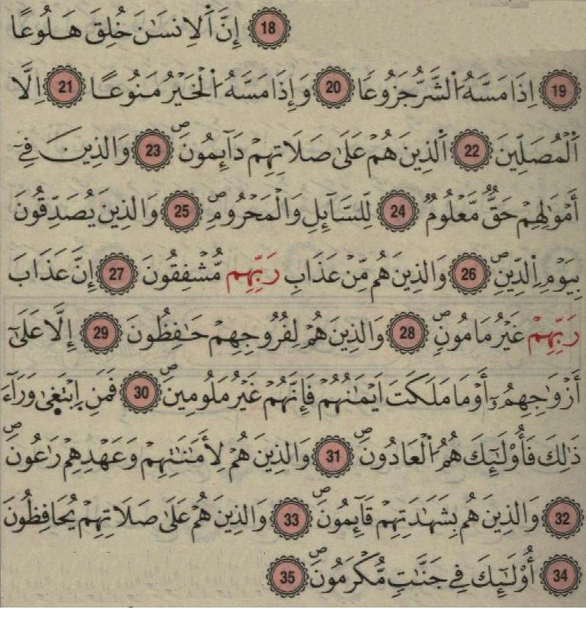
سورة المعارج 70 – 44 آية

Slide 6
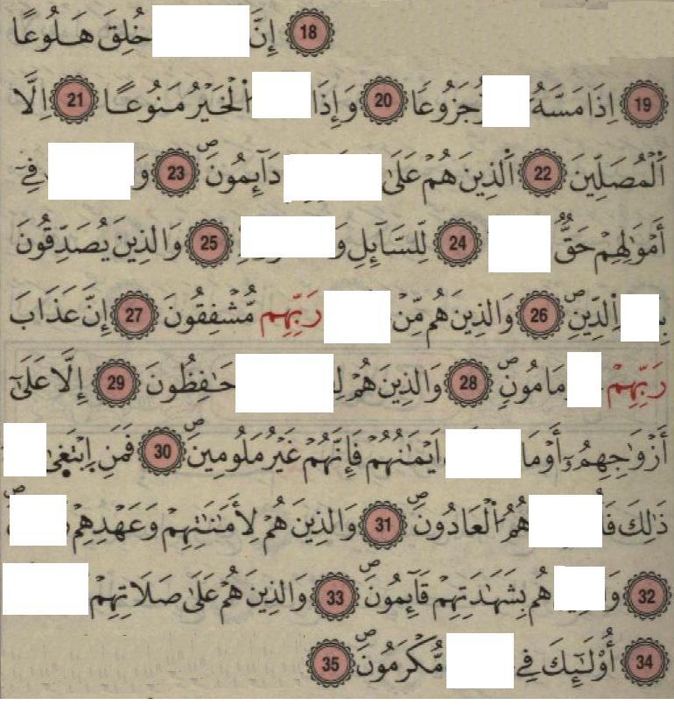
سورة المعارج 70 – 44 آية

Slide 7
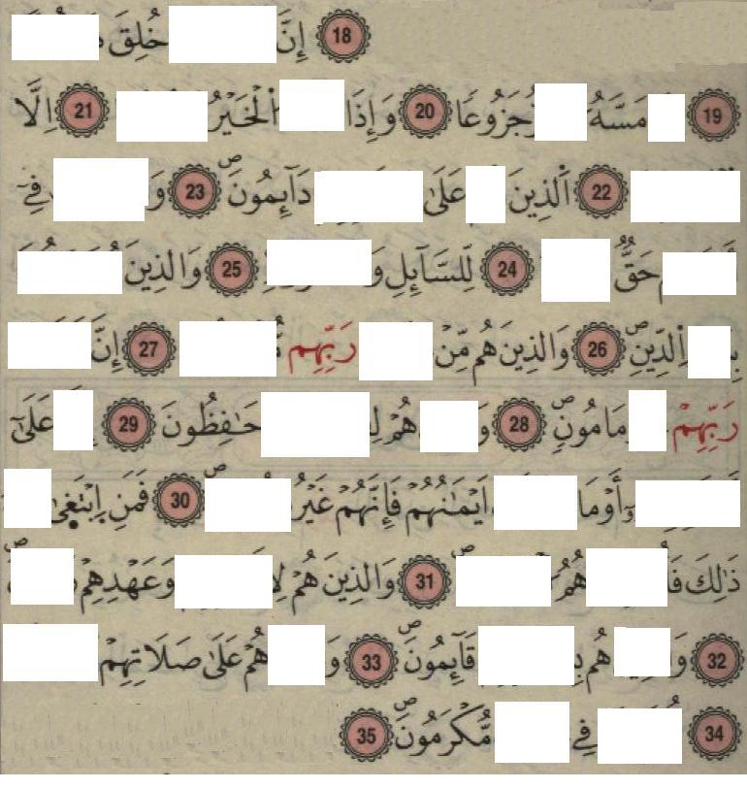
سورة المعارج 70 – 44 آية

Slide 8
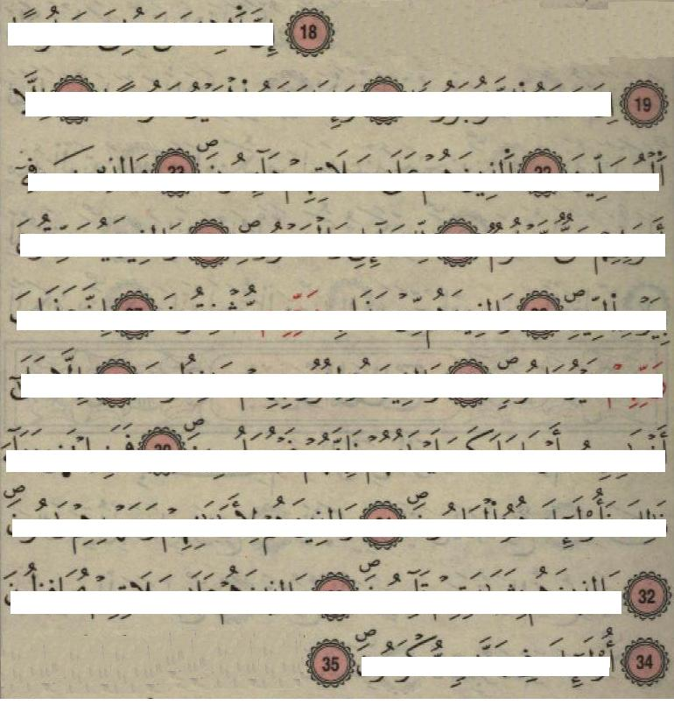
سورة المعارج 70 – 44 آية

Slide 9
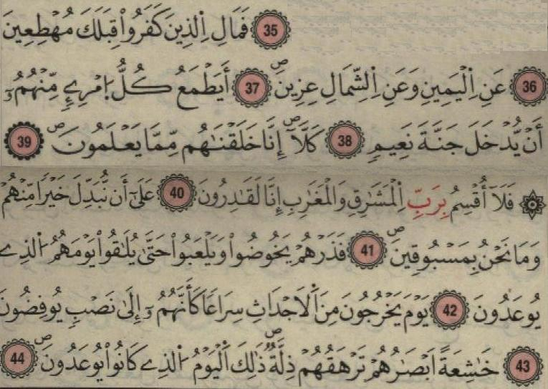
سورة المعارج 70 – 44 آية

Slide 10
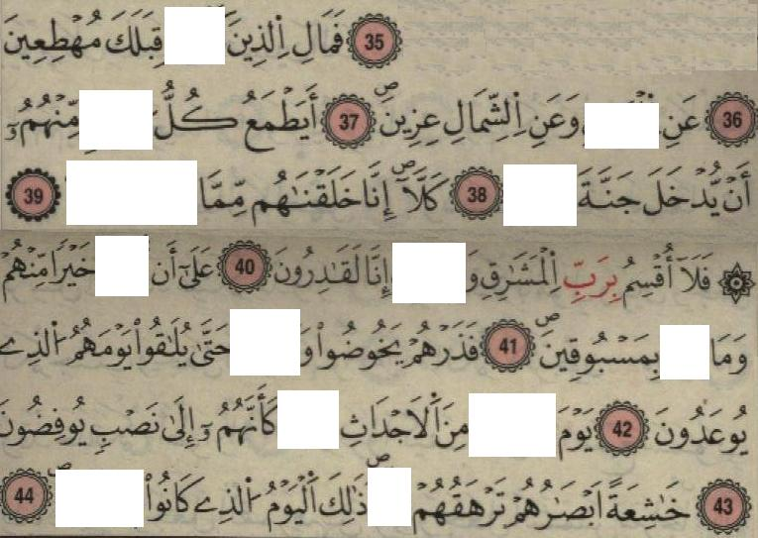
سورة المعارج 70 – 44 آية

Slide 11
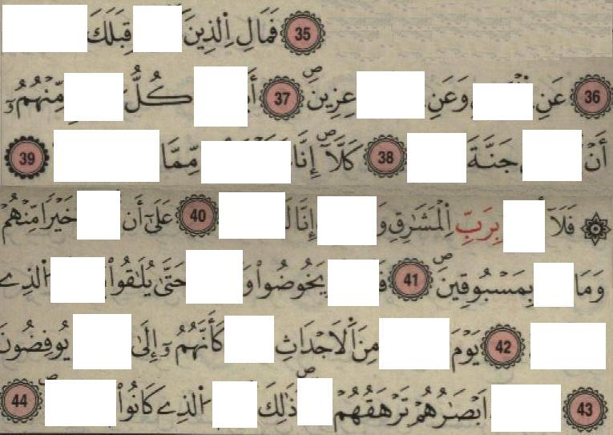
سورة المعارج 70 – 44 آية

Slide 12
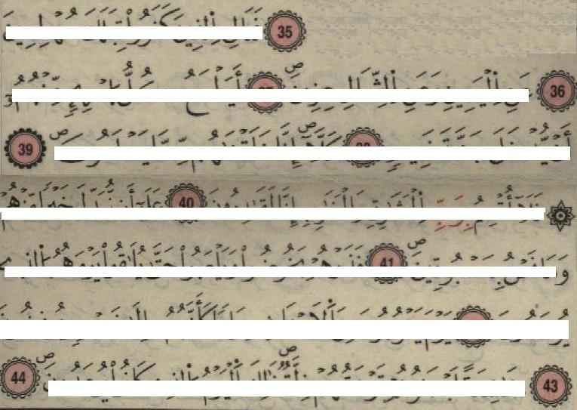
سورة المعارج 70 – 44 آية

